Slide 1
Iot in gebouwenautomatisatie
Bedrijspromotor: Jan Derua
Schoolpromotor: Wim Dams
Student: Olivier Van den Eede

Slide 2
Inhoud
Doelstellingen bachelorproef
Hardware
Software
Conclusie

Slide 3
Doelstellingen
Onderzoek IoT in gebouwenautomatisatie
Opstellen embedded Linux platform
API ontwikkelen voor communicatie met KNX
High level IoT toepassingen
  Apple HomeKit + Siri
  Besturing via webinterface
  ...

Slide 4
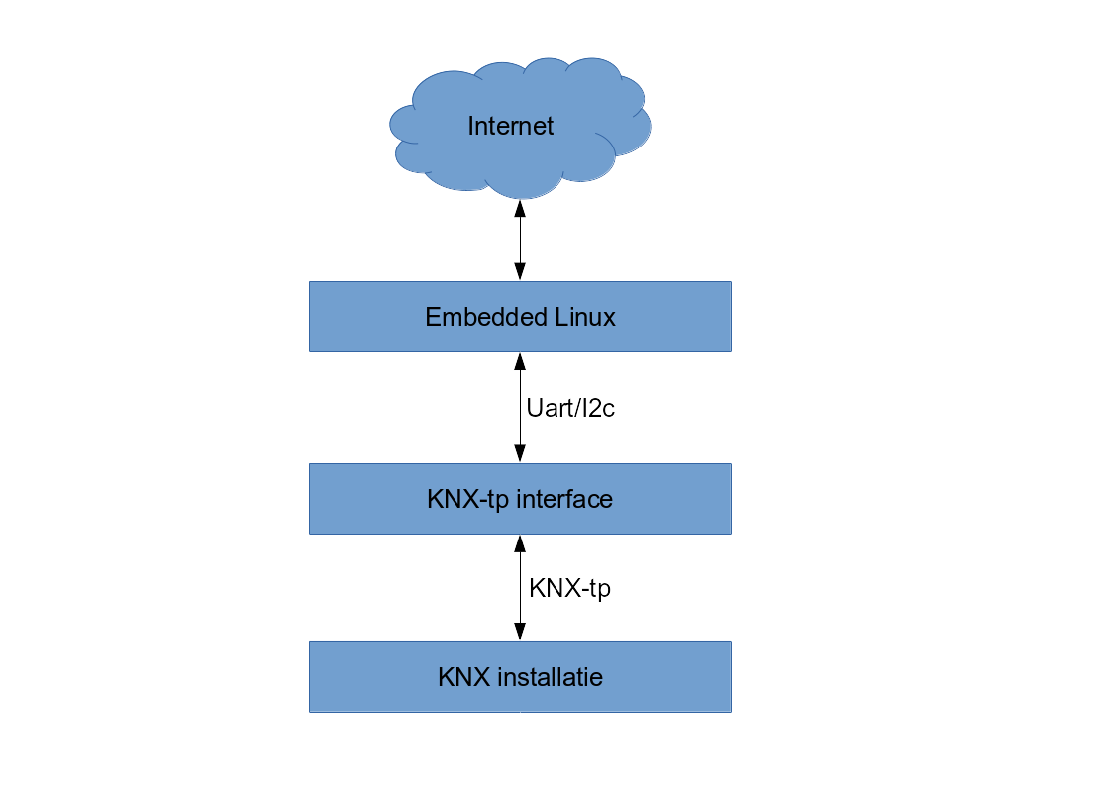
Doelstellingen

Slide 5
hardware
KNX domotica bus
SIM-KNX module
Embedded Linux platform

Slide 6

KNX domotica bus
Gestandaardiseerd bus protocol
De wereldwijde standaard voor gebouwenautomatisatie
Open gedecentraliseerd systeem
Half-duplex twisted pair differentiële bus

Slide 7
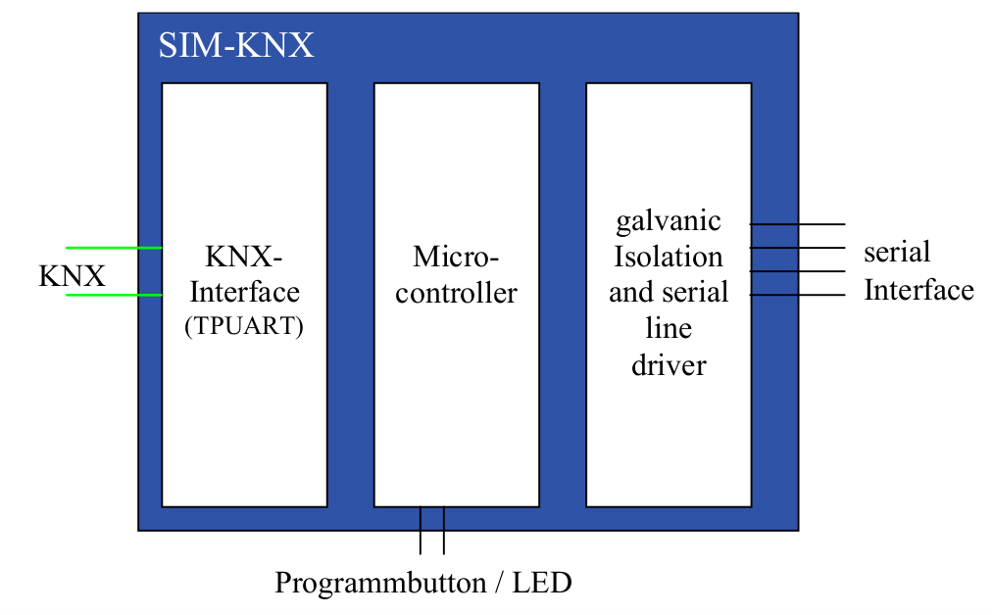
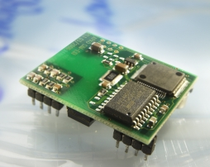
SIM-KNX module
KNX twisted pair – UART
Geïntegreerde KNX stack
Galvanisch gescheiden

Slide 8
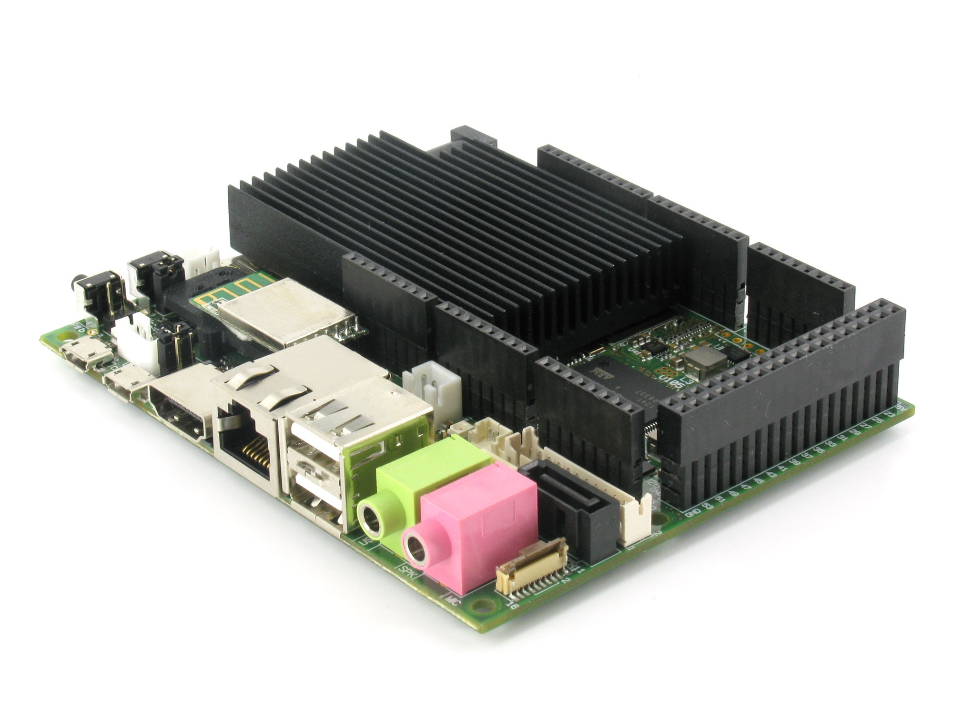
Embedded Linux platform
Multitasking operating system
UDOO developement bord
Uitbreidingen mogelijk

Slide 9
SOFTWARE
SIM-KNX API
Configuratie
Besturing via webpagina
Apple HomeKit
KNX mailer
KNX weather

Slide 10
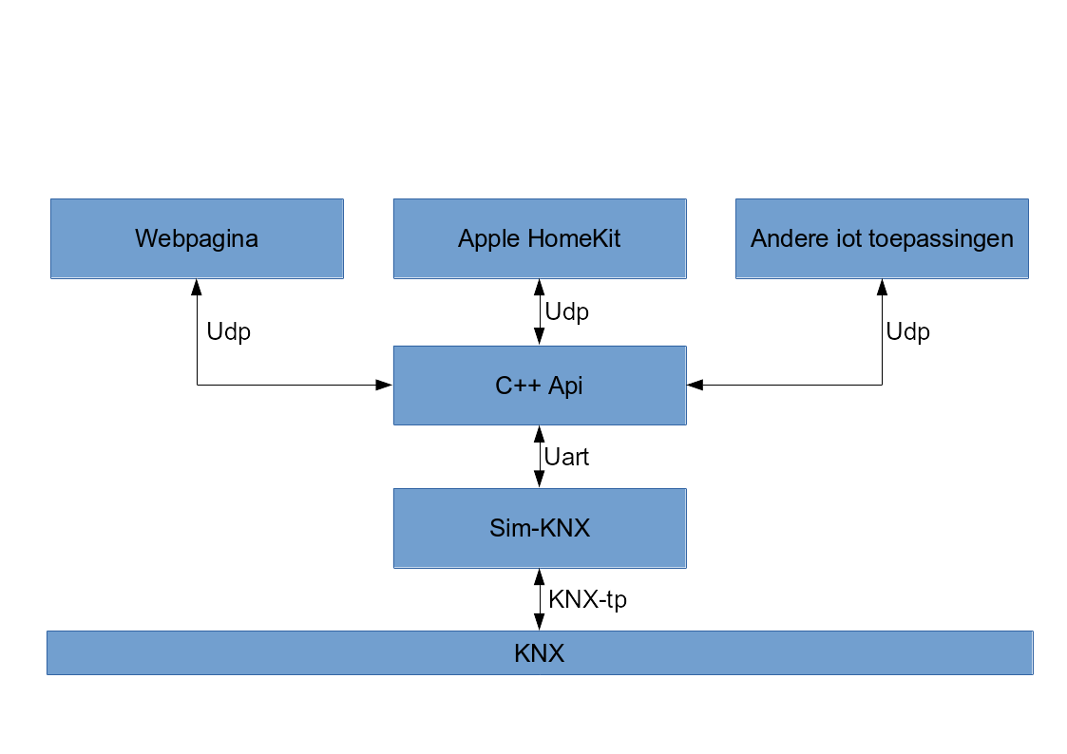
SIM-knx api

Slide 11
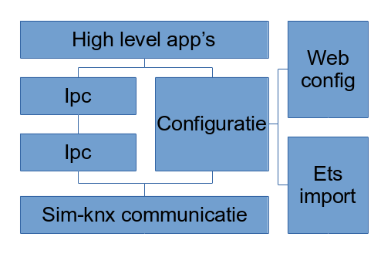
SIM-knx api
Communicatie met SIM-KNX module via UART
Aanmaken objecten via config file
Wachten op UDP requests en deze uitvoeren
Universeel en Open source

Slide 12
configuratie
Kan worden gebruikt door alle apps
In JSON formaat
Aangemaakt via de ETS import tool
Aanpassingen via de web config tool

Slide 13
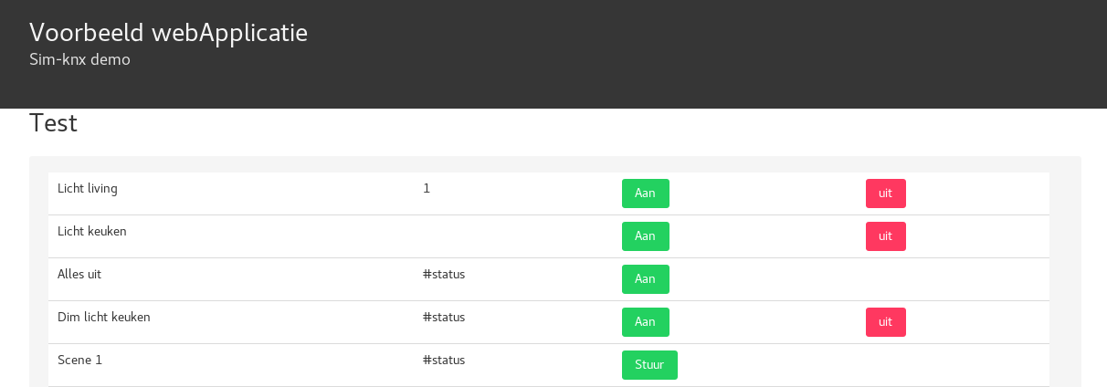
Besturing via webpagina
KNX installatie bedienen via webinterface
Eenvoudig
Besturing via PHP en JavaScript

Slide 14
Apple homekit
Besturen van accessoires via IOS en Siri
HomeBridge
Configuratie gebeurd automatisch
Besturing van lichten, dimmers en rolluiken
Gemaakt in JavaScript en Node.Js

Slide 15
KNX mailer
Mail versturen bij activiteit in huis
Mail verstuurd via gmail
Opgebouwd in PHP
Gebaseerd op KNX-IoT klasse voor PHP

Slide 16
KNX weather
Rolluiken sturen met weerbericht
Gratis OpenWeatherMap API
Gemaakt in Python
Gebaseerd op KNX-IoT klasse voor Python

Slide 17
Conclusie
Alle doelstellingen bereikt
Eenvoudige hardware
Universele open source API
Bruikbaar in elke programmeertaal
Oneindig aantal Apps mogelijk

Slide 18
Vragen?

Slide 19
Demo

